Slide 1

Trabajo final farmacia “mi querido enfermito” unidad 3 materia: programación orientada a objetos nombre del docente: juan Carlos Espinoza Nombre: Maria de Jesús Sánchez guerreo carrera: ingeniería en sistemas computacionales

Slide 2

FARMACIA “Mi Querido Enfermito”
Categorías
Empleados
Productos
Clientes

Slide 3

Nombre de la categoría
categorías
Regresar
Eliminar
Guardar
Nuevo
Cancelar
Editar
Nombre de la categoría

Slide 4
Nombre
empleados
edad
genero
Regresar
Eliminar
Guardar
Nuevo
Cancelar
Editar
Nombre | Edad | Genero

Slide 5
Descripción
productos
Nombre del medicamento
Precio de compra
Precio de venta
presentación
Regresar
Eliminar
Guardar
Nuevo
Cancelar
Editar
Nombre del medicamento | Descripción | Precio de compra | Precio de venta | Presentación

Slide 6
cliente
Nombre
rfc
dirección
teléfono
E-mail
Regresar
Eliminar
Guardar
Nuevo
Cancelar
Editar
Nombre | FFC | Dirección | Teléfono | E-mail

Slide 7
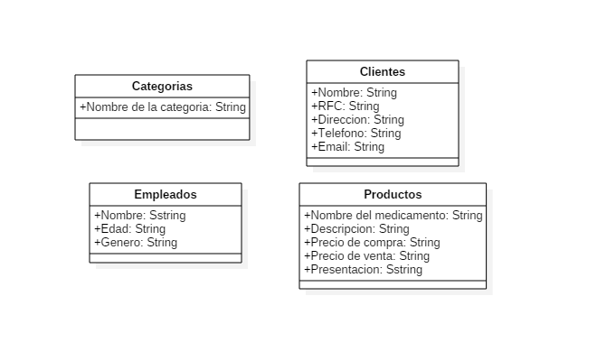
Diagrama uml

